Slide 1
Урок изобразительного искусства 4 класс «Начальная школа 21 века»
Учитель: Редькина
Наталья Владимировна
МОУ СОШ №2
г.Белинского
Пензенской области
2015 год

Slide 2
Тема урока: «Весна – пробуждение природы»
Цель:
создание творческого проекта
«Весенний пейзаж»

Slide 3
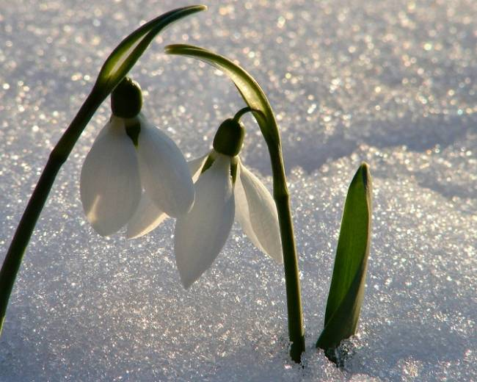
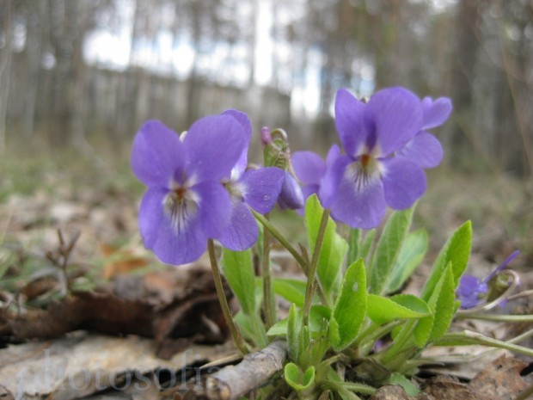
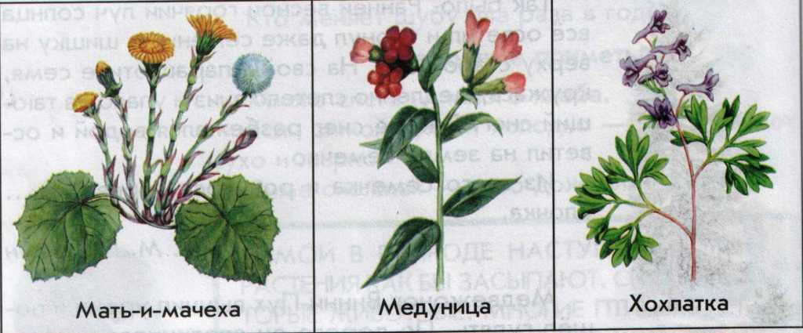
Первоцветы
Подснежник
Фиалка лесная

Slide 4
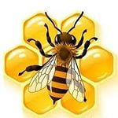
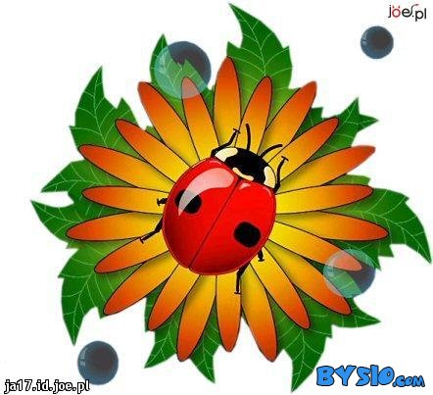
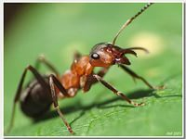
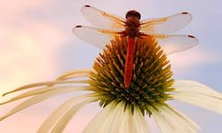
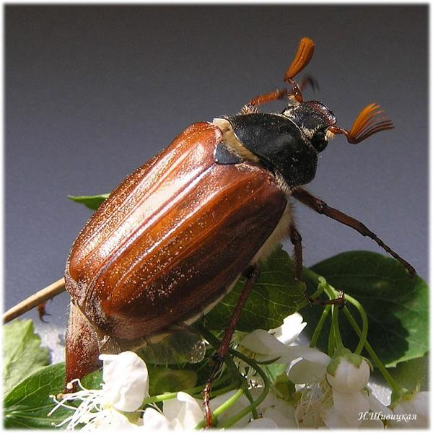
Насекомые
Пчела
Божья коровка
Муравей
Стрекоза
Майский жук

Slide 5
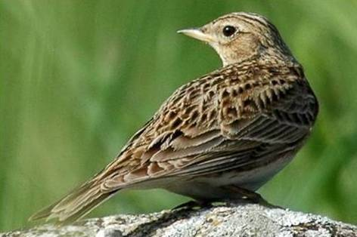
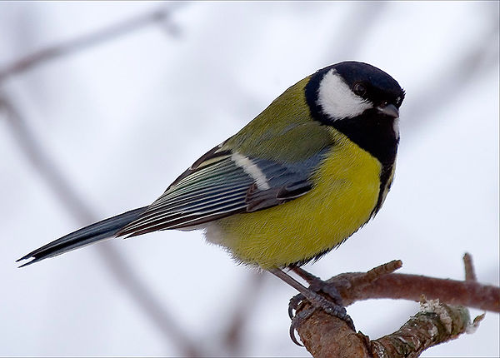
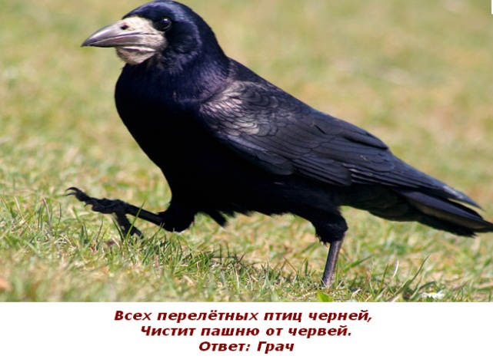
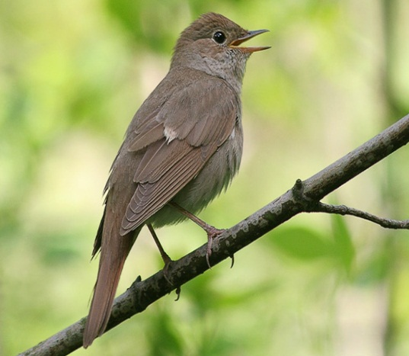
Птицы
Скворец
Жаворонок
Синица
Грач
Соловей

Slide 6
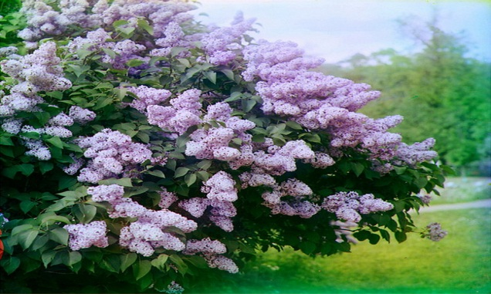
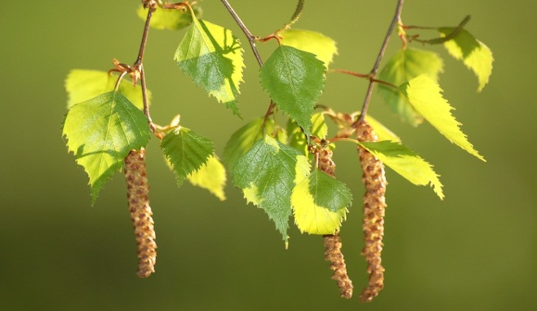
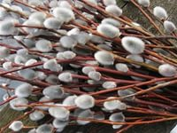
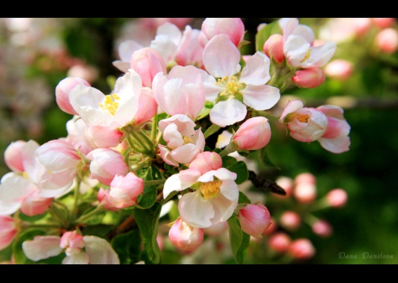
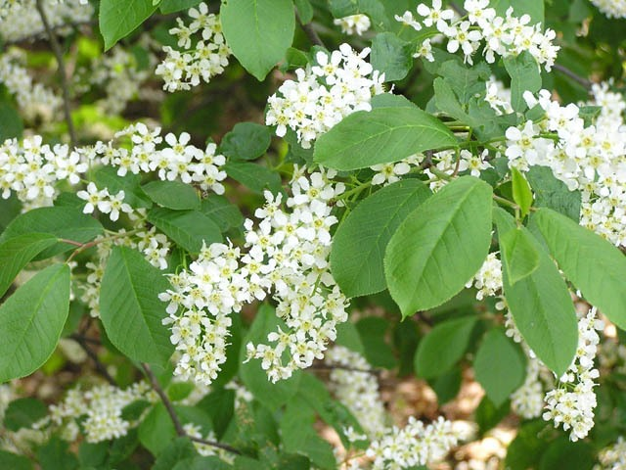
Деревья
Сирень
Береза
Верба
Яблоня
Черемуха

Slide 7
Рефлексия
Сегодня на уроке:
Я почувствовал(а), что…
Мне захотелось…
Было трудно…
Урок мне дал для жизни…
Своей работой на уроке:
Не доволен(а)…
Я доволен(а), но мог(ла) бы и лучше…
Работал(а) хорошо…

Slide 8
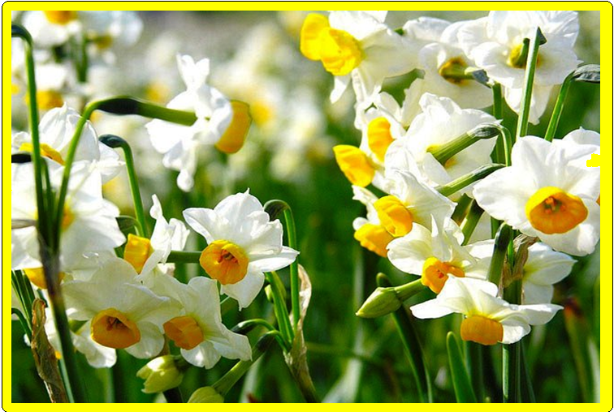
Молодцы!

